Slide 1
דיני הגבלים עסקיים
הפיקוח על מיזוגים ורכישות
בועז גולן, עו"ד

Slide 2
הפיקוח על מיזוגים בחוק ההגבלים העסקיים
פרק הפיקוח על מיזוגים הוא מהחידושים המשמעותיים של חוק ההגבלים העסקיים, התשמ"ח-1988. בחוק משנת 1959 לא הייתה כל התייחסות לנושא.
דברי ההסבר להצעת החוק: "במשק הישראלי מסתמן תהליך של גידול בריכוזיות עקב מיזוגים: חברות נבלעות באחרות באופן שענפים רבים – אשר בהם לפני שנים לא רבות עדיין פעלו מספר חברות – נשלטים כיום בידי חברה אחת."

Slide 3
מבנה הפיקוח בחוק
הפיקוח מורכב משלושה מבחנים עוקבים ונפרדים:
הגדרת "מיזוג חברות" בסעיף 1 לחוק.
בחינת זהות הצדדים למיזוג בסעיף 17(א) לחוק.
בחינה מהותית של המיזוג בהתאם לאמות המידה שבסעיף 21(א) לחוק.
הפיקוח הוא מקדים – אישור הממונה קודם לביצוע המיזוג.

Slide 4
מהו "מיזוג" בחוק ההגבלים העסקיים?
הגדרת "מיזוג חברות" בסעיף 1 לחוק:
רכישה של עיקר נכסי תאגיד;
רכישה של למעלה מרבע מזכות ההצבעה;
רכישה של למעלה מרבע מהזכות למנות מנהלים;
רכישה של למעלה מרבע מהזכות לרווחים;
רכישה של למעלה מרבע מהון המניות המוצא.
"הרכישה יכול שתהא במישרין או בעקיפין או באמצעות זכויות המוקנות בחוזה."

Slide 5
מי נדרש לקבל אישור למיזוג?
סעיף 17(א) לחוק:
צדדים למיזוג שהחיבור ביניהם יקנה להם נתח שוק מצרפי של למעלה ממחצית.
צדדים למיזוג שמחזור המכירות שלהם עולה על 150 מיליון ₪, ולפחות לשניים מהם מחזור מכירות העולה על 10 מיליון ₪.
מיזוג שבו לאחד מהצדדים נתח שוק העולה על מחצית.

Slide 6
שיקולי הממונה בבחינת מיזוג
סעיף 21(א) לחוק:
"הממונה יתנגד למיזוג חברות או יתנה אותו בתנאים אם לדעתו קיים חשש סביר כי כתוצאה מן המיזוג כפי שהוצע תיפגע באופן משמעותי התחרות באותו ענף או ייפגע הציבור באחת מאלה:
רמת המחירים של נכס או שירות;
איכות נמוכה של נכס או שירות;
הכמות המסופקת של הנכס או היקף השירות או סדירות האספקה ותנאיה."

Slide 7
כוח שוק – התופעה עמה מתמודד הפיקוח על מיזוגים
בית הדין להגבלים עסקיים, בפרשת לוגיסטיקר:
"ככלל, החשש לפגיעה בתחרות ובציבור בעקבות מיזוג, נובע מהחשש לשינוי מבנה השוק אשר עשוי להגדיל את הריכוזיות בשוק ולהקנות או להגביר כוח שוק בידי הגוף שקם בעקבות המיזוג."
בית הדין חזר על דברים דומים בפוד קלאב ובמיזוג חברות הכבלים.

Slide 8
הפיקוח על מיזוגים אופקיים –
מניעת היווצרות כוח שוק
פיקוח על היווצרות כוח שוק בידי מספר שחקנים בשוק (coordinated effect):
יצירת תנאים לתיאום מפורש או משתמע בין השחקנים בשוק.
רכישת שחקן שהוא "מחולל תחרות" בידי פירמה דומיננטית.
פיקוח על היווצרות כוח שוק עצמאי בידי הפירמה הממוזגת (unilateral effect):
יצירת פירמה דומיננטית
רכישת מתחרה קרוב בשוק בו המוצרים מבודלים.

Slide 9
מיזוג אופקי - רכישת כוח שוק עצמאי
פירמה דומיננטית
יצירת פירמה דומיננטית – שילוב בין שני מתחרים גורע שחקן מהשוק ועשוי ליצור פירמה שבידה כוח שוק.
פוד קלאב: "במיזוג אופקי, החשש העיקרי הוא מפני הגדלת הריכוזיות בשוק בשל הפחתת מספר המתחרים והגדלת נתח השוק של הגוף הממוזג אשר מורכב מנתח השוק המצרפי של שני המתחרים שהתמזגו."
ט.מ.ל/לירם – נתח שוק מצרפי של 94% מספיק לבלימת מיזוג, בהעדר נסיבות מיוחדות.
גלובס/ידיעות אחרונות – מונופסון ברכש תשומות: העסקת עיתונאים כלכליים.

Slide 10
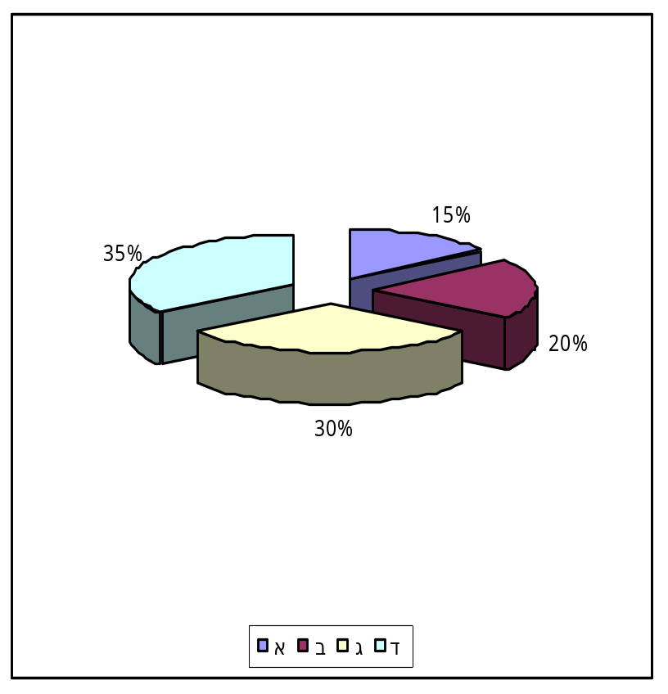
רכישת כוח שוק עצמאי – מוצרים נבדלים
בשוק בו המוצרים מבודלים (differentiated products), הדגש הוא על הקרבה בין מוצרי הפירמות המתמזגות.
במיזוג בין חברה א' לחברה ב', מה יהיה שיעור המעבר מהמותג של חברה א' למותג חברה ב', במקרה של עליית מחיר?

Slide 11
Collusive Effect – בעיית האוליגופול
בשוק ממועט שחקנים ניתן להשיג תיאום של התנהגות תחרותית ללא הסכמות מפורשות. השחקנים בשוק תלויים אחד בהיצע של השני, ויודעים כי הגדלת היצע תגרור תגובת שרשרת.
מוצרים הומוגניים.
זרימת המידע – דפוסי התקשרות עם לקוחות.
מבנה עלויות.
השוק מתאפיין בעסקאות רבות שהיקפן אינו משמעותי.
מנגנונים מייצבים.

Slide 12
השבתת מחולל תחרות
לעיתים בשווקים המתאפיינים בסטגנציה פועל שחקן שהוא מחולל תחרות. באמצעות אימוץ טכנולוגיה חדשה או אסטרטגיה שיווקית מוזרקת חיות תחרותית לשוק.
רכישת מחולל תחרות על-ידי שחקן קיים תשבית את התחרות בשוק.
חביב: בשווקים ריכוזיים המתאפיינים בדעיכת התחרות, רבה חשיבותם של מחוללי תחרות.

Slide 13
זירת המאבק I – הגדרת השוק הרלוונטי
על-פי רוב, צדדים למיזוג אופקי יטענו להגדרת שוק רחבה.
לדוגמא: ברגר קינג היא שחקן בשוק ה"מזון המהיר" ולא בשוק "רשתות המבורגר".
אם השוק רחב, נתח השוק של הצדדים למיזוג קטן והריכוזיות בשוק פוחתת.
חריג: מיזוג בין מותגים קרובים – כדאי לטעון לשווקים נפרדים.

Slide 14
זירת המאבק II - חסמי כניסה לשוק
התיאוריה הכלכלית, והניסיון המעשי, מלמדים שאיום בכניסת מתחרים חדשים לשוק, עשוי להביא לתוצאות תחרותיות.
לכן, ככל שחסמי הכניסה נמוכים יותר, החשש מפני פגיעה בתחרות בעקבות מיזוג קטן.
על מנת שהאיום בכניסה יהיה אפקטיבי כניסה לשוק צריכה להיות אפשרית בזמן קצר ובהיקף מספק.
חסמי כניסה מרכזיים:
  עלויות שקועות
  הענף מתאפיין ביתרונות לגודל
  רגולציה

Slide 15
מיזוג אנכי – חסימת ערוצי הפצה או אספקה
מיזוג אנכי: מיזוג בין צדדים הפועלים בחוליות עוקבות של שרשרת האספקה.
לוגיסטיקר: "החשש לפגיעה בתחרות הוא מפני חסימת ערוצי שיווק או מקורות האספקה בפני המתחרים עקב השתלטות של הפירמה הרוכשת על פירמה אחרת, הנמצאת במעלה או במורד שרשרת הייצור".
חשש "מעודן" – ייקור עלויות המתחרים.

Slide 16
חסימת חוליה לאורך שרשרת האספקה
על-מנת שתהא פגיעה בתחרות כתוצאה מחסימה אנכית, החסימה צריכה להיות משמעותית במישור הכמות או האיכות.
כמות: נתח השוק הנחסם צריך להיות משמעותי דיו על מנת לעצב מבנה שוק לקוי.
איכות: החסימה מונעת ממתחרים גישה לתשומה/ערוץ הפצה ייחודי, ומייקרת את פעילותם.

Slide 17
מיזוג קונגלומרטי
הקבוצה השיורית של מיזוגים: מיזוג בין מי שאינם מתחרים בפועל ואין קשר אנכי בין השווקים בהם הם פועלים.
החשש התחרותי הוא לאבדן תחרות בכוח – חלף המיזוג היה צד למיזוג נכנס באופן עצמאי לשוק הרלוונטי ובכך משפר את אורחות התחרות בו.
מיזוג חברות הכבלים: חסם רגולטורי, חוסר כדאיות כלכלית, טכנלוגית כניסה אפשרית רק בטווח הרחוק.
מספר שאלות מפתח, מענה לא ברור בפסיקה: כיצד בודקים האם הפירמה הייתה נכנסת באופן עצמאי – מבחן אובייקטיבי או סובייקטיבי?, מה רמת ההסתברות לכניסה עצמאית? באיזה לוח זמנים תתבצע כניסה עצמאית?

